Slide 1
ساقه
ساقه در غلات ماشوره ای است.
از تعدادی گره و میان گره تشکیل شده است.
ساقه سبز است و از مریستمهای پایین آن رشد می کند.
ساقه در بعضی غلات توپر است مثل نیشکر – ذرت - سورگوم

Slide 2
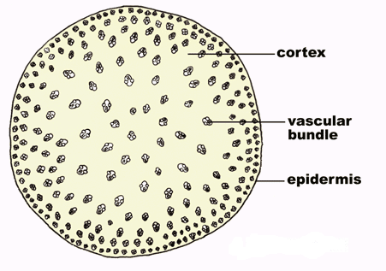
برش عرضی ساقه ذرت

Slide 3
دانه (ميوه) Grain
① میوه غلات یک گندمه است.Caryopsis
② میوه خشک ناشکوفا است.
③ پوسته میوه خیلی نازک شده است.

Slide 4
دربرش طولی دانه
✵ پریکارپ Pericarp
✵ تستا Testa
✵ آندوسپرم Endosperm
✵ جنین Embryo

Slide 5
پریکارپ Pericarp
همان پوسته میوه است.
بین 4 تا 5 لایه سلول.
از لایه های زیر تشکیل شده :
✓اپی کارپ
✓ مزوکارپ
✓ آندوکارپ

Slide 7
تستا Testa
بسیار نازک است و از دو لایه سلول تشکیل شده است.
Seed Coat

Slide 8
لایه آلئورون
از یک لایه سلول ساخته شده است.
سلولها بزرگ و دارای دیواره ضخیم هستند.
غنی از پروتئین و آنزیم (آمیلاز و پروتئازو.....).
گلوبولین دارد و فاقد گلوتن است.
فضای بین سلولی ندارد.

Slide 11
آندوسپرم
بزرگترین بخش دانه (80%).
دارای دیواره نازک هستند متشکل از نشاسته و پروتئین.
پروتئین متشکل از گلیادین و گلوتنین است.
این مواد در صورت ترکیب با آب به گلوتن تبدیل می شوند.

Slide 14
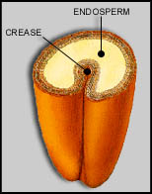
آندوسپرم ماده ذخیره ای در تک لپه ها است

Slide 15
رویان Embryo
پائین ترین قسمت دانه است.
توسط اسکوتلوم محافظت میشود.
اسکوتلوم مواد ذخیره شده در آندوسپرم را جذب کرده و آنها را برای جوانه زدن در اختیار گیاهک قرار می دهد.

Slide 16
بخشهای مختلف يک جنين
⋅ ریشه چه Radicle
⋅ ساقه چه ؟
⋅ ژمول Gemul (Plumul)

Slide 18
تعاریف
ریشه چه توسط غشایی به نام کلئوریز محفاظت می گردد.
ساقه چه کوتاه است و در بالای آن ژمول قرار دارد.
ژمول توسط غشایی به نام کلئوپتیل محفاظت می گردد.

Slide 22
نمو غلات

کلیه مراحلی که باعث به وجود آمدن دانه میشود.

Slide 23
رشد غلات

افزایش غیر قابل برگشت وزنی و طولی اندام گیاه.

Slide 24
رشد و نمو غلات
در چرخه رشد و نمو غلات دو مرحله اساسی وجود دارد.
رشد رويشی
 رشد زايشی

Slide 25
رشد رويشی
 جوانه زدن Germination
 تشکيل ريشه ها Root Development
 پنجه زنی Tillering

Slide 26
رشد زايشی
 طويل شدن ساقه Stem Elongation
تشکيل و ظاهرشدن سنبله Inflorescence Emergence
گرده افشانی Pollination
تشکيل دانه Seed Development
رسيدن ميوه Ripening

Slide 27
توجه
به منظور انجام عمليات داشت – آبياری و مصرف کود بايستی مراحل مختلف رشد مشخص شوند
اولين _ ساده_ 12 مرحله
توسط روشهای ساده ای مانند روش فيکس و زادوکس ميتوان مرحله رشد را در مزرعه مشخص نمود.
(10 مرحله ده قسمتی)

Slide 28
روش فيکس Feekes
منشا اندامهای گیاه به وجود می آید.
مریستم انتهای ساقه آثار اولین برگ – گره ها و میان گره ها را به وجود می اورد.( تا اول زمستان)
محور اصلی گل اذین و اجزاء آن به وجود می آید.(تا اخر تابستان)
تشکیل سنبلچه
گل آذین به شدت رشد می کند – به وجود آمدن اندامهای زایشی با رشد شدید اندام رویشی – تا 7 ادامه دارد.
سنبله رفتن
گل دادن – باروری و تشکیل سلول تخم
تشکیل دانه ها
پرشدن دانه ها
رسیدن دانه ها

Slide 31
مراحل رشدی گندم
Germination
Seedling growth
Tillering
Stem elongation
Booting
Inflorescence emergence
Anthesis (flowering)
Milk development
Dough development
Ripening
جوانه زنی
رشد گیاهچه
پنجه زنی
ساقه کشی
آبستنی
ظهور سنبله
گلدهی
توسعه شیری
توسعه خمیری
رسیدگی

Slide 34
جوانه زدن Germination
بذر غلات در مقایسه با سایر بذور مثل بقولات و گیاهان صنعتی مقدار کمتری آب جذب می کند.
این بذور بجز ارزن حدود 50 درصد وزن خود آب نیاز دارند.

Slide 35
نیاز آب جهت رویش بذر غلات
آب جذب شده بر حسب درصد وزن دانه | گیاه | آب جذب شده بر حسب درصد وزن دانه | گیاه
60 | یولاف | 45 | گندم
44 | ذرت | 58 | چاودار
25 | ارزن | 48 | جو
 |  | 120 | یونجه

Slide 36
جوانه زدن Germination
از نظر حداقل درجه حرارت لازم برای جوانه زدن غلات دو گروه میشوند.
حداقل برای آنها بين 1 تا 5 درجه سانتی گراد است. گندم – جو – يولاف – چاودار- (غلات مناطق معتدله) – (Small Grain)
حداقل برای آنها کمتر از 8 نيست. ذرت – ارزن – برنج و سورگوم - (غلات گرمسيری)

Slide 37
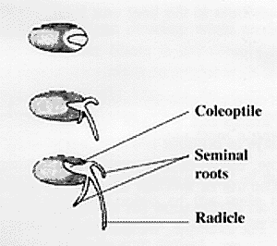
اپتیموم درجه حرارت برای رویش تمام غلات 18 تا 25 درجه است.

Slide 39
متدهای جوانه زنی
اپی جیل
رشد محور زیر لپه ها و خروج لپه ها از خاک
هیپوجیل
رشد محور روی لپه ها و عدم خروج لپه ها از خاک

Slide 44
چگونگی جوانه زنی
در صورت وجود حرارت و رطوبت و اکسیژن کافی، مواد ذخیره ای در بذر (نشاسته) توسط آنزیمهای بذر شکسته شده و تبدیل به مولکولهای کوچکتر می شوند و در این صورت توسط سلولهای اسکوتلوم به جنین منتقل شده و مورد مصرف سلولهای در حال تقسیم قرار می گیرند.
سلولهای اسکوتلوم در این حالت طویل شده و به درون آندوسپرم نفوذ می کنند.

Slide 45
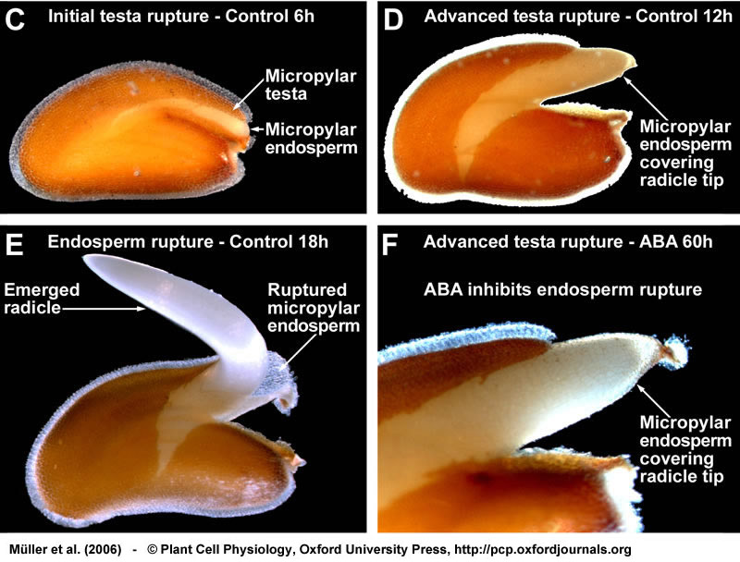
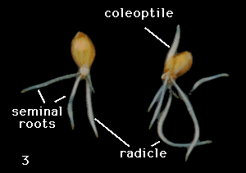

Slide 46
چگونگی جوانه زنی
معمولا 4 تا 5 روز جوانه زنی طول دارد.
اول ریشه های جنینی خارج می شود.
دوم ژمول خارج می شود.

Slide 48
برگ
بعد از جوانه زنی رشد برگها صورت می گیرد.
ظهور برگها تحت تاثیر حرارت صورت می گیرد.
آزمایش نشان داده که بین حرارت و مقدار گسترش برگ رابطه خطی وجود دارد.(کمپ و بلکلو1982).
عرض و ضخامت برگ با شدت بیشتر نور و حرارت زیاد می شود ولی طول آن کم می شود.
بیشترین سطح برگ قبل از سنبله رفتن گیاه است.

Slide 49
پنجه زنی
پنجه زنی یک کیفیت ژنتیکی است
در غلات پاییزه چاودار،جو و گندم به ترتیب پنجه میزنند.
در غلات بهاره ابتدا جو و بعد یولاف قرار دارد .
پنجه زنی در ذرت ضعیف است.
شناخت قدرت پنجه زنی درتعیین تراکم اهمیت دارد.
پنجه های غیر بارور با گیاه رقابت می کنند.
با افزایش تعداد بوته در واحد سطح از پنجه ها کم می شود.

Slide 50
ساقه کشی
غلات پاییزه ابتدا باید بهاره سازی شوند.
Vernalization 30 تا 40 روز در دمای 0 تا 5
طویل شدن ساقه با رشد میان گره ها آغاز می شود.
در بعضی از غلات ذرت و ذرت خوشه ای و ارزن ساقه توپر است.
در هر گره ساقه یک برگ به وجود می آید.
برگ ها زایده دارند.

Slide 51
سنبله دهی
این مرحله با Booting شروع می شود.
بعضی از غلات سنبله و بعضی خوشه مرکب دارند.
هر سنبله از یک محور Rachis با تعدادی زائده تشکیل شده است.
روی هر زایده یک یا چند سنبلچه قرار دارد.
هر سنبلچه با دو زایده به نام گلوم پوشیده شده و دارای یک یا چند گلچه است.
گلچه = لما و پالئا و گل حقیقی(لودیکول + پرچم و مادگی).
ذرت دارای گلهای تک جنس است.
لما ریشک دار است.

Slide 52
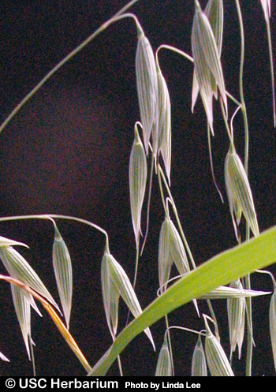
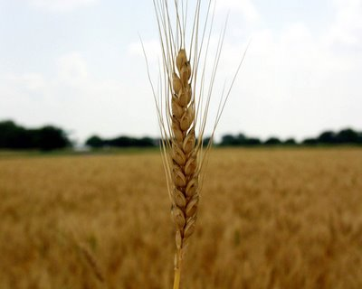
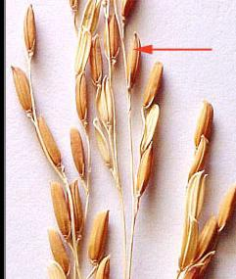

Slide 58
گل دادن و باروری
طویل شدن آخرین میانگره و گل دادن تحت تاثیر حرارت قرار دارد.
سرما و گرما روی گلدهی و باروری اثر سوء دارد.
گل دادن از وسط سنبله به بالا و پایین است و در پانیکول از راس انشعابات به طرف محور اصلی است.

Slide 59
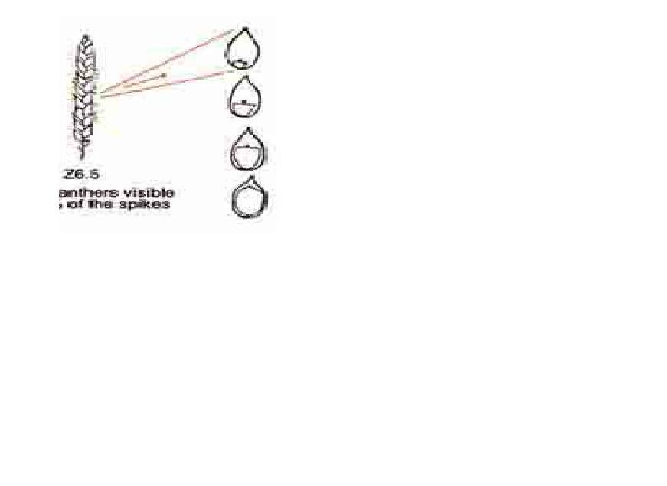
رسیدن دانه
بلافاصله بعد از باروری دانه تشکيل می شود.
تا حدود 40 روز بعد از گرده افشانی دانه ها می رسند.
رسيدگی شامل سه مرحله است :
 – رسيدن سبز (50%)
 – رسيدن زرد (30%)
 _ رسيدن سخت (15%)

Slide 60
رسيدن سبز
دانه دارای ماده شیری رنگ است.
آب زیاد دارد.
جنین کامل نیست ولی تشکیل شده است.
انتقال مواد ادامه دارد.
مزرعه سبز است.

Slide 61
رسيدن زرد
حجم دانه معمولی شده است
دانه له می شود
اندوخته شدن مواد در دانه متوقف می شود
مزرعه زرد رنگ می شود

Slide 62
رسيدن سخت
برگها ریزش دارند
دانه له نمی شود
دانه دارای 15 تا 16 درصد آب است.
 شناخت مراحل رسیدگی غلات اهمیت دارد.

Slide 64
ورس غلات Lodging
 عملکرد کم - بدی تلقیح – کمی کیفیت دانه ها – هجوم آفات از مشخصات گیاهان حساس به ورس است.
 عدم تعادل بین هیدرات کربن و ازت عامل ورس غلات است.
 طویل شدن میان گره های پایین ساقه و کمبود جذب هیدرات کربن
 ژنتیک – ساقه کوتاه – میان گره کوتاه و بافتهای مکانیکی پیشرفته ساقه
 تراکم مطلوب روش زراعی است برای جلوگیری از ورس
 تعادل بین ازت – فسفر و پتاس و استفاده از کلرو کلین کلرید C-C-C

Slide 65
Agrostology
تقسیم بندی غلات ازنظر
نیاز غذایی
نیاز آب و هوایی
نیاز زراعی و ........

Slide 66
گرده افشانی
دگر گشن
چاودار – ذرت – نیشکر
خودگشن
بقیه غلات با درصدی دگرگشنی

Slide 67
فتوپریود
روز بلند
یولاف – چاودار- گندم – جو
روز کوتاه
سورگوم – ارزن – ذرت – برنج – نیشکر

Slide 68
مصرف انسان ودام
Fooder انسان گندم
Feeder دام جو – ارزن
Forage دام قصیل یا خصیل

Slide 69
حرارت مطلوب رشد
سردسیری
گندم – چاودار – جو – یولاف
گرمسیری
برنج – ارزن – ذرت – نیشکر- سورگوم

Slide 70
عکس العمل به ازت
Nitro negative
ارزن – برنج – جو
ورس – دیررسی – پوکی دانه – شاخه فرعی زیاد
Nitro Positive

Slide 71
رشد مجدد
برنج > سورگوم > ارزن > یولاف > جو > گندم > ذرت

Slide 72
مقاومت به سرما
چاودار > تریتیکاله > گندم > جو > یولاف

Slide 73
اندازه دانه
دانه ریزها
دانه درشت ها

Slide 74
ساقه
توپر
نیشکر – ذرت – سورگوم
توخالی
گندم – جو – برنج

Slide 75
نان
Bread Crops
گندم – چاودار – جو – ارزن – سورگوم
Non Bread Crops

Slide 76
گندم
در محدوده وسیعی از شرایط آب هوایی رشد می کند.
سازگارترین غلات است.
سطح زیر کشت و تولید آن از سایر محصولات بیشتر است.
منبع اصلی کربوهیدرات برای انسان است.
بالا رفتن سطح رفاه کشور باعث کاهش نسبت کربوهیدرات در غذای آنها می شود.

Slide 77
گندم
نان مهمترین غذای روزانه است.
تامین نشاسته از دانه گندم است. ( ریز و صدمه دیده)
امکان نگه داری دانه و انتقال آن به مسافتهای دور وجود دارد.
در شرایط متفاوت و حتی بلندترین مناطق کشت میشود.(پرو)
در جیره دام مصرف میشود.
سبوس گندم ارزش غذای دارد (هیدرات کربن 40 تا 45 درصد و پروتئین 15 درصد).
کاه گندم برای دام – کاغذ سازی – مقوا استفاده دارد.
کلش آن باعث افزایش ماده آلی خاک می شود.
ریشه سطحی آن باعث جلوگیری از فرسایش می شود.
یک پیش کشت عالی برای سایر گیاهان است.

Slide 78
Triticum aestivum
Geramineae
Monocotyledon
Triticeae
Triticinea
Triticum
خانواده
رده
طایفه
زیر طایفه
جنس

Slide 79
گیاهشناسی گندم
ریشه گندم سطحی تر از جو است.
پنجه دهی آن بیشتر از ذرت است.
تراکم زیاد با پنجه رابطه عکس دارد.
مواد غدایی و رطوبت پنجه را زیاد می کند.
گندم های پاییزه پنجه بیشتری می دهند.(تاریخ کاشت)
عمق کاشت بیشتر = پنجه بیشتر
امروزه ؟

Slide 80
گل آذین
گل اذین گندم سنبله است
سنبله سست
در گندم های تک دانه ای – عملکرد کم – اصلاح نبات
سنبله متراکم
سنبله فشرده
(عوامل بیماری زا و سموم)

Slide 81
دانه
دانه غلات کاریوپز است.
دارای شیار است. در بالا کرک دار است (Brush)
Crease side
Dorsal side

Slide 82
طبقه بندی بر اساس تاریخ کاشت
 پائیزه یا زمستانه
برای ساقه دهی نیاز به سرما دارند- بین 36 تا 48 ساعت در دمای حدود 8 تا 12 درجه زیر صفر
 بهاره
 دو فصله یا بهاره - پاییزه

Slide 83
تفاوت گندم بهاره و پائیزه از نظر ظاهری
✵ در پنجه زنی بهاره سرپا است.
✵ عمق ریشه بهاره عمیق تر است.
✵ پنجه بهاره ها کم تر است.
(دمای 10 تا 12 )
( هوای گرم و آفتابی سرعت رشد پنجه را زیاد می کند)
✵ دو طرف شیار وسط دانه در پائیزه گرد است.

Slide 84
نکاتی در مورد گندم
در ساقه رفتن و از گل دهی به بعد آب زیاد می خواهد.
در 4 تا 6 برگی مقاومت به سرمای زیادتری دارد.
در گلدهی و کمی قبل از آن به سرما حساسیت زیادی دارد.
به طور کامل یا انتهای سنبله سفید می شود.
ورس گندم

Slide 85
نکاتی در مورد گندم
واریته های دیررس نسبت به زودرس ها به سرما مقاوم ترند
گندم های پائیزه نسبت به بهاره ها به سرما مقاوم ترند
خسارت زنگ و آفات دیگر حساسیت به سرما را زیاد می کند.
هر چه ذخیره قند گیاه بیشتر باشد مقاومت به سرما بیشتر است.
هرچه پروتئین گیاه بیشتر باشد مقاومت به سرما کم می شود.
در ارقام مقاوم فعالیت انزیم کاتالاز بیشتر است.
کود ازته حساسیت به سرما را زیاد می کند.
کود فسفر و به خصوص پتاسه مقاومت را زیاد می کند.
نسبت کاه به دانه در گندم از یک به یک تا سه به یک متغیر است.

Slide 86
مسئله
P2O5 | K2O | N | محصول
93/0 | 97/0 | 2 | دانه
31/0 | 94/1 | 71/0 | کاه
در گندمی به خصوص نسبت کاه به دانه 2 به 1 است. جدول روبرو خروج عناصر به ازای خروج 100 کیلو گرم دانه داده شده است.
عملکرد دانه 2 تن در هکتار
راندمان کود فسفاته 80 %
کود فسفات آمونیم 23 % ازت و 35% فسفر دارد.
چه مقدار کود اوره و کود فسفات آمونیم برای این زراعت لازم است.

Slide 87
طبقه بندی شولتزSchulz
در سال 1913 انجام شد .
بر اساس خصوصیات مورفولوژیکی .
اولین دانشمندی که تمام دانه های گندم را بر اساس خصوصیات مورفولوژیکی تقسیم کرد.

Slide 88
Einkorn
T. boeticum
وحشی و بدون پوشش
T. Aegilopoides
Einkorn وحشی – بدون پوشش و تک دانه
T. Monococcum
تیپ زراعی – پوشیده – معروف به Einkorn زراعی

Slide 89
Dinkel
T. Spelta
T. Compactum
T. Vulgare
T. Capitatum
( T. Compactum * T. Vulgare )

Slide 90
طبقه بندی واویلوف Vavilov
اساس تقسیم بندی خصوصیات ژنتیکی بوده است.
گندم ها به سه گروه تقسیم بندی شدند.

Slide 91
گندمهای تک دانه یا دیپلوئید Einkorn
این گندمها ژنوم AA و 2n= 2X = 14 کروموزوم دارند.
در هر سنبلچه یک دانه وجود دارد.
پوشیده هستند و گونه زراعی و وحشی دارند.
به عنوان گیاه زراعی جنبی مورد کشت قرار می گیرند.
اغلب علف هرز هستند.

Slide 92
گندمهای جفت دانه یا تتراپلوئید Emmer
این گندمها ژنومBB AA و 2n=4X = 28 کروموزوم دارند.
هم گونه های وحشی دارند و هم گونه زراعی و اکثرا بهاره هستند.
هم پوشش دارند و هم بدون پوشش.
معروف به Emmer هستند یعنی سرخ – قهوه ای.
T.durum گندم سخت یا ماکارونی – مقطع شیشه ای دارد – پروتئین آن از همه بیشتر است – بهاره است – کمبود ازت مقطع را سفید می کند- سنبله سست دارد – لخت و زراعی است – Macaroni Wheat
T.dicoccum سنبله فشرده دارد – Emmer زراعی است – زراعی و پوشیده است – هم بهاره و هم پائیزه است – ریشک دار است.
T.polonicum گندم لهستانی است – Gummer- ساقه بلند – ریشک دار – بهاره – حساس به ورس – polish wheat
T. Persicum گندم ایرانی – زراعی و بدون پوشش – ریشک دار – قرمز رنگ – Persian wheat

Slide 93
گندمهای جفت دانه یا تتراپلوئید Emmer
T. Timopheevi زراعی و پوشیده – بهاره – مقاوم به بیماری و خشکی – ژنوم این گندم AAGG است – Timofeevi
T. Turgidum زراعی و پوشیده – سنبله پر انشعاب – بهاره و پائیزه است – گندم معجزه هم نام دارد – دانه ریز – گندم Poulard هم نام دارد- Rivet wheat

Slide 94
گندمهای معمولی یا هگزاپلوئید Dinkel
این گندمها ژنومBB DD AA و 2n=6X = 42 کروموزوم دارند.
در هر سنبلچه یک دانه وجود دارد.
پوشیده هستند و گونه زراعی و وحشی دارند.
به عنوان گیاه زراعی جنبی مورد کشت قرار می گیرند.
اغلب علف هرز هستند.

Slide 95
گندمهای معمولی یا هگزاپلوئید Dinkel
T.aestivum لخت وزراعی – بهاره و پائیزه – بهاره ها به عنوان سخت شناخته می شود – انواع نرم بهاره و پائیزه نیز در کندم وجود دارد.
T.vulgare لخت و زراعی (Commun wheat)
T.compactum لخت و زراعی (Club wheat)
T.speltaپوشیده و زراعی (Spelt)
T.macha پوشیده و زراعی (Rivet wheat)
T.vavilovii پوشیده و زراعی (Khorasan wheat)

Slide 96
کشت گندم
روش کشت معمول کرتی است.
کودپاش
دست پاش

Slide 97
روش کشت آبی با دیم فرق می کند. در دیم کشت در کف جویچه هایی به عمق 10 سانتی متر است و توسط یک چرخ لاستیکی فشرده می شوند تا از سرما در امان باشند و بذر از عمق خاک رطوبت بگیرد. ابتدا شخم متوسط (30) سپس دیسک یا دندانه و بعد بذر پاشی و کرت بندی یا کرت بندی و بذر پاشی و آبیاری

Slide 98
شرایط انتخاب بذر
عملکرد زیاد ( وزن هزار دانه – تعداد دانه در سنبله- تعداد سنبله در متر مربع)
کفیت دانه
مقاومت به سرما و بیماری
یکنواختی در رسیدگی
مقاومت به ورس و ریزش

Slide 99
میزان بذر برای کاشت
زراعت قبلی – ساختمان خراب خاک 300 تا 350
(حداکثر بذری که استفاده می شود ولی حداکثر تراکم نیست)
بعد از یونجه حداقل بذر حدود 180 ک
نوع زراعت – در دیم 90 تا 100 وکشت آبی 200 تا 250 ک
(تراکم زیاد در دیم خطر ساز است)
وزن هزار دانه _ از 15 تا 20 شروع و به 50 تا 55 گرم میر سد.
سیستم زراعت – مکانیزه 110 تا 140 و سنتی 180 تا 200
شرایط خاک
وجود آفات و امراض

Slide 100
محاسبه میزان بذر
ارزش مصرف بذرچیست؟
( قوه نامیه * درجه خلوص )
میزان بذر = وزن هزار دانه (گرم) *تراکم (بوته در متر مربع)
ارزش مصرف بذر

Slide 101
عمق کاشت
بین 4 تا 7 سانتی متر است
 نوع زراعت : در دیم حدود 7 و بیشتر و در آبی 4 س . م
 نوع خاک :

Slide 102
میزان آب
در هکتار حدود 8000 تا 9000 متر مکعب آب نیاز دارد.
بعضی ارقام مثل قدس بیشتر 10000 متر مکعب.
اگر عمق آب آبیاری 10 س.م باشد در یک هکتار 1000 متر مکعب آب داریم.

Slide 103
آبیاری
در مناطق با بارش کمتر از 300 تا 350 میلی متر آبیاری لازم است.
شرایط محیط – میزان بارش- پراکنش – سیستم کشت – جنس خاک – بذر و گونه گیاه مقدار آب مورد نیاز را تامین می کنند.

Slide 104
مراحل مهم آبیاری
جوانه زدن تا اتمام پنجه دهی
ساقه رفتن (ساقاب)
سنبله رفتن (خوشاب)
گل رفتن (گل آب)
دانه بستن (دان آب)

Slide 105
رطوبت مورد نیاز
در مرحله جوانه زنی از دو طریق :
 خشکه کاری  هیرم کاری
نیاز رطوبتی گندم در ساقه رفتن به سرعت زیاد می شود.
تنش در مرحله گل دهی تعداد کل دانه ها را کم می کند.
تنش در دانه بستن عملکرد را کم می کند.
معمولا از جوانه زدن تا سنبله دهی نیاز به آب نیست.

Slide 106
کود شیمیایی مورد نیاز
کودهای فسفره و ازته چنانچه با هم پخش شوند ،اثر متقابل مثبت در گندم پاییزه دارند.
میزان ازت بین 140 – 80 ک.گ. در هکتار و 80 – 50 ک.گ. در هکتار P2O5 مورد نیاز است.
گیاه قبلی در تعیین میزان کود اهمیت دارد.
مصرف کود ازت بعد از لگوم ها 30 درصد کمتر است تا بعد از ذرت باشد.

Slide 107
زمان مصرف کود
مصرف ازت به صورت سرک در دوره رشد مفید است :
 درجه حلالیت زیادی دارد.
 در صورت مصرف تمام آن قبل از کاشت ، بسیاری از آن آبشویی شده و خارج می شود.
با بارندگی کم در زمستان نصف یا 30 درصد از کود ازته قبل کاشت و بارندگی زیاد در زمستان 30 درصد .
کودهای فسفره و پتاسه در زمان تهیه بستر مصرف شوند.
مصرف سرک این کودها معمول نیست.

Slide 108
مصرف ازت
زیادی ازت باعث افزایش زیاد سطح برگ – کاهش جذب خالص - تاخیر در رسیدگی سنبله ها – خوابیدگی و حساسیت به بیماری ها می شود بدون اینکه قدرت تولیدی گیاه را افزایش دهد.
منابع ازت عبارتند از:
1- اوره 2- نیترات آمونیم 3-سولفات آمونیم
گندم ازت را به فرم نیترات (NO3) و آمونیم (NH4) جذب می کند.

Slide 109
مصرف فسفر
فسفر با اثر مثبت بر روی ریشه ها،پنجه زنی،مقاومت به سرما، خوابیدگی و زودرسی رشد گیاه را بهبود می بخشد.
فسفر با ازت اثر متقابل دارد. در گندمهای بعد از آیش جذب فسفر خیلی بهتر و راحت تر صورت می گیرد.
جذب فسفر در مراحل اولیه رشد سریع تر صورت می گیرد.

Slide 110
مصرف پتاسیم
پتاسیم به ساخت هیدراتهای کربن کمک می کند و مقاومت به سرما و بیماری را افزایش می دهد.
کمبود آن زرد رنگی پهنک برگهای بالایی را به دنبال دارد.

Slide 111
مصرف علف کشها
چرخه زندگی بعضی از علفهای هرز مشابه گندم است.
بذر آنها قبل از برداشت گندم می ریزد.
دو روش مبارزه وجود دارد :
مکانیکی  شیمیایی
مکانیکی بسیار گران است
در شیمیایی از سموم انتخابی استفاده می شود. برای باریک برگها از 24D به نسبت 75 تا 100 سی سی در 20 لیتر آب در زمان پنجه دهی تا دو بندی شدن ساقه و برای باریک برگها مثل یولاف از سافیکس یا آونج استفاده می شود.

Slide 112
بیماری های گندم
زنگ زرد یا سرخه :
سطح برگ و زیر برگ خطوط طولی زرد دیده می شود و با حرکت در مزرعه گرد نارنجی رنگ بلند می شود.این زنگ در بهار شایع شده و قوه نامیه و وزن هزار دانه را کم می کند و نان هنگام پخت از تنور جدا می شود.کود ازته زیاد – تراکم زیاد – اب زیاد و ورس بوته بیماری را تشدید می کند. برای مبارزه استفاده از قارچ کش زیاد معمول نیست ولی در صورت نیاز از زینب – مانب یا مانکوزب به نسبت 3 تا 5 در هزار ولی استفاده از ارقام مقاوم بهترین راه حل است.

Slide 113
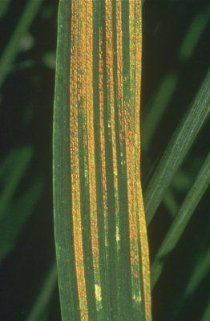
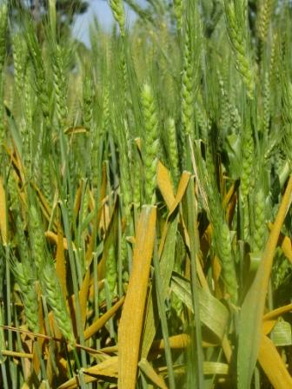
عامل بیماری
PUCCINIA STRIIFORMIS

Slide 114
بیماری های گندم
زنگ قهوه ای :
بر خلاف قبلی فقط روی برگ به صورت لکه های قهوه ای ظاهر می شود. استفاده از ارقام مقاوم بهترین راه حل است ولی در مجموع ارقام پاییزه مقاوم تر از بهاره ها هستند.

Slide 115
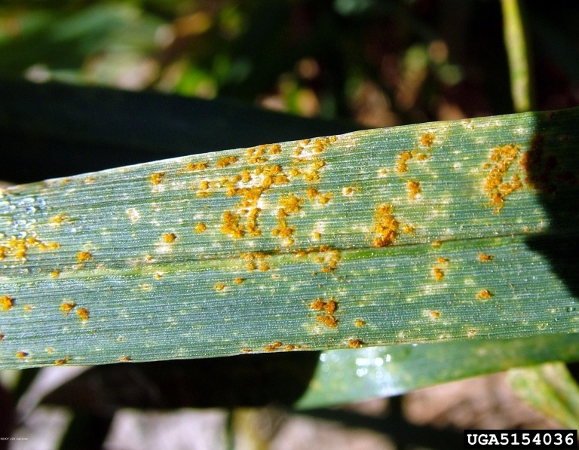
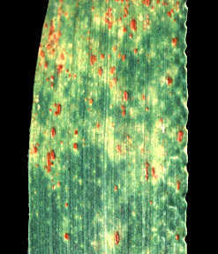
عامل بیماری
PUCCINIA RECONDITA

Slide 116
بیماری های گندم
زنگ سیاه :
این زنگ لکه های بیضی کشیده در طرفین ساقه و برگ ایجاد می کند. این زنگ گرما دوست است و در اوایل تابستان ظاهر می شود. بوته های زرشک میزبان این زنگ برای زمستان گذرانی هستند.

Slide 117
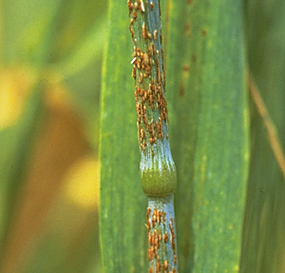
عامل بیماری
PUCCINIA GRAMINIS

Slide 118
بیماری های گندم
سیاهک پنهان :
تا زمان رسیدگی گیاه آلوده کوتاهتر از بقیه بوته ها است. سنبله هم قطورتر و کوتاهتر از بقیه است.تعداد ردیف های آن کم می شود. دانه در رسیدگی رنگ سبز مایل به خاکستری دارد و در صورت فشرده شدن مثل روغن چرب است و بوی ماهی گندیده می دهد. در مناطق گرم شایع است و عامل بیماری داخل پوشش نیمه سخت است این نام را گرفته است. در هنگام خرمن کوبی دانه آلوده ترکیده و عامل بیماری به بذر های سالم رسیده و تا سال اینده روی بذر باقی می ماند. ضد عفونی با یکی از قارچ کش های غیر سیستمیک مفید است مثل سرزان B – کاپتان و تریتیزان به نسبت 3 تا 5 در هزار.

Slide 119
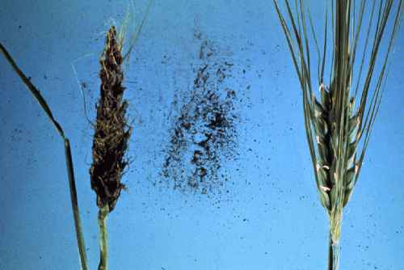
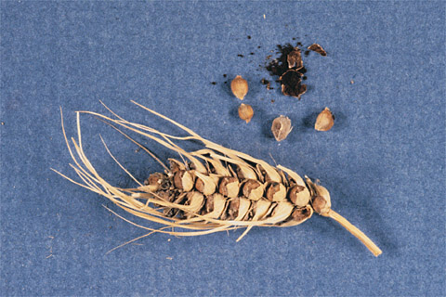

Slide 120
بیماری های گندم
سیاهک آشکار :
به جو نیز حمله می کند.بوته های آلوده از بوته های سالم بلندتر هستند و تقریبا همزمان با گرده افشانی بوته های سالم ، بوته های بیمار نیز از نظر سیکل زندگی قارچ می رسند و با تکان دادن آنها گرد سیاهرنگ در محیط پخش می شود و محور سنبله فقط باقی می ماند. چون همزمان با گرده افشانی است اسپور همراه گرده داخل تخمدان رفته و تا سال بعد همانجا می ماند و به داخل بذر انتقال می یابد. برای مبارزه از قارچ کشهای سیستمیک باید استفاده کرد. مثل ویتاواکس – کارباندا زول – تیوفامین به نسبت 1 تا 2 در هزار

Slide 121
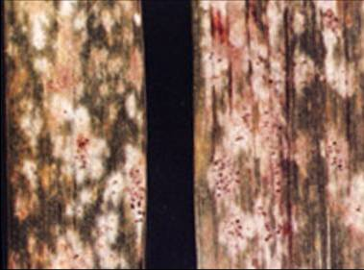

Slide 122
آفات گندم
سن گندم :
در ایران جزء آفات عمومی است و دولت مبارزه رایگان انجام می دهد. زمستان گذرانی حشره بالغ زیر بوته های گون و زیر صخره ها است. در بهار با گرم شدن هوا به مرور بیدار شده و به مزارع هجوم می آورند. هنگام برداشت پوره های آفت کامل شده و به کوه می روند و در بهار بعد مراجعت کرده و حدود 3 تا 5 روز حشره کامل از زبر سنبله شیره گندم را می مکد یا هر جای که بتواند، سپس جفت گیری کرده و حشرات بالغ می مرند.به صورت دو ردیف هفت تایی تخم می ریزد.بسته به درجه حرارت محیط 10 روز بعد پوره ها خارج شده و تغذیه می کنند. این آفت یک نسلی است ولی پوره 5 بار جلداندازی می کند.

Slide 123
آفات گندم
مبارزه با سن گندم :
یک روش قرار دادن جو به جای گندم است در تناوب چون زودتر برداشت می شود یا اینکه گندم را زودتر کشت کرده یا زودتر بر می دارند.
استفاده از سموم شیمیایی بهترین راه است.برای مبارزه وجود یک سن بالغ یا 3 تا 5 پوره در متربع کافی است.استفاده از لبایسید – سومی تیون به نسبت 3 در هزار.
در قدیم جمع اوری کردن – سوزاندن گونها مرسوم بوده و امروزه استفاده از زنبورهای پارازیت حدود ده درصد از آفت را از بین می برد.

Slide 124
آفات گندم
خسارت سن گندم :
با ورود خرطوم حشره به داخل پایه سنبله یا دانه و خوردن شیره ، بزاق حشره وارد دانه شده و باعث تجزیه پروتئین دانه می شود.

Slide 125
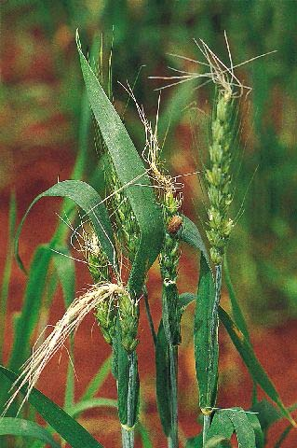
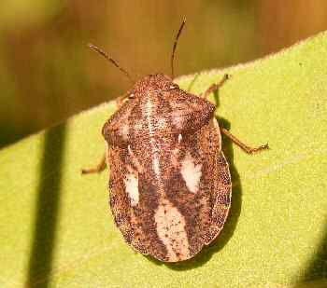
Eurygaster integriceps

Slide 126
صفات مطلوب برای اصلاح گندم
تولید ریشک :
چون فتوسنتز می کند برای مناطق خشک یک صفت مطلوب است و توسط یک یا دو جفت ژن کنترل می شود.
Notes:
چ

Slide 127
صفات مطلوب برای اصلاح گندم
مقاومت به بیماری :
چون سموم حالت مسکن دارد – گران است – در طبیعت می ماند – قوی و خطرناک هستند و گاهی هم بی اثر هستند.
Notes:
چ

Slide 128
صفات مطلوب برای اصلاح گندم
کیفیت نان :
کیفیت زراعی از نظر جذب آب در آرد – پوکی خمیر و کیفیت شیمیایی درصد گلوتن
از نظر نانوایی گندمی خوب است که دانه درشت – سفید و مقطع شیشه ای داشته باشد.
Notes:
چ

Slide 129
صفات مطلوب برای اصلاح گندم
زودرسی :
برای فرار از آفاتی مانند سن گندم و بیماری ها – فرار از گرماو خشکی و زمان کافی برای کشت بعدی
در ارقام پاییزه نسبت به بهاره دیررسی به زودرسی غالبیت دارد.
Notes:
چ

Slide 130
برداشت گندم
برای برداشت رطوبت دانه بین 15 تا 16 درصد باشد.
دستی : (14)
توسط ادواتی مانند داس درو انجام می شود.
نیمه مکانیزه :
برش و دسته بندی مکانیزه ولی جمع آوری دستی و خرمن کوبی مکانیزه
مکانیزه :
تمامی اعمال مکانیزه است.
Notes:
چ

Slide 131
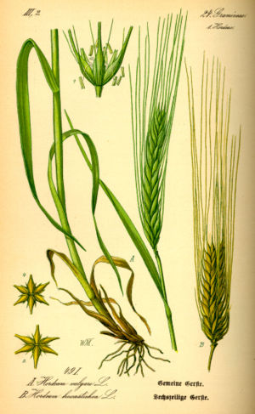
جو
Hordeum Vulgare

Slide 132
کلیات
جزء قدیمی ترین گیاهان کشت شده توسط بشر است.دارای پروتئینی به نام هوردئین است و برای همین نام جنس آن Hordeum است. این کلمه از کلمه هوردآی گرفته شده که غذای رومی ها بوده است.کلمه جو در فارسی از زبان پهلوی آمده است (jav – Jau). برای جوهای پوشش دار و شش ردیفه و ریشک بلند کشور مصر و حبشه منشا معرفی شده و برای دو ردیفه و لخت کشور چین،تبت و ژاپن معرفی شده و در قدیم قبل از ارزن و گندم کشت می شده و در انگلستان غذای فقراء بوده و اغنیاء گندم.

Slide 133
پیام
در حلیه المتقین از امام رضا (ع)نقل شده است که :
فضیلت نان جو بر نان گندم همانند فضیلت ما اهل بیت است بر سایرمردم و هیچ پیامبری نیست مگر آنکه دعا کرده است برای خورنده نان یا آش جو و برکت فرستاده است بر او و داخل هیچ شکمی نمی شود مگرآنکه هر دردی که در آن است بیرون می کند و نان و طعام جو قوت پیامبران است و طعام نیکان است.

Slide 134
اهمیت جو
از نظر سطح زیر کشت قاره ها
اروپا و شوروی
آسیا
آفریقا

Slide 135
اهمیت جو
از نظر سطح زیر کشت در کشورها
شوروی(26 م هکتار)
کانادا(5 م هکتار)
اسپانیا(3/4 م هکتار)
امریکا(3 م هکتار)
ترکیه و ایران(5/2 م هکتار)
فرانسه(7/1 م هکتار)

Slide 136
اهمیت جو
از نظر سطح زیر کشت در ایران
خراسان
آذ شرقی
فارس
خوزستان
لرستان
گرگان و گنبد
زنجان
باختران
مرکزی
تهران
ایلام
اصفهان

Slide 137
اهمیت جو
از نظر سطح زیر کشت در اصفهان
اصفهان – فریدن – شهرضا – کاشان – گلپایگان – سمیرم مبارکه – نجف اباد – فریدون شهر – اردستان – برخوار نائین – فلاورجان – نطنز – لنجان – خمینی شهر - خوانسار

Slide 138
اهمیت جو
از نظر اهمیت در اصفهان
⬅ گندم
⬅ برنج
⬅ ⬅ جو
در ایران بعد از گندم – برنج و ذرت مرتبه چهارم را دارد.

Slide 139
مقایسه ترکیبات دانه و کاه در جو
کاه | دانه
2/14 | 3/14 | آب
9/1 | 10 | پروتئین
7/1 | 3/2 | چربی
8/43 | 1/64 | نشاسته
4/34 | 1/7 | سلولز
4 | 2/2 | مواد معدنی

Slide 140
گیاهشناسی
از خانواده Geraminae است – زیر تیره Pooidae و طایفه Tiriticeae
سه تیپ کروموزومی دارد
2n = 14
2n = 28
2n = 42
معروف ترین گونه مورد کشت و کار Vulgare یا Sativa است

Slide 141
گیاهشناسی
بین 5 تا 7 ریشه اولیه تولید می شود.
در فاصله 1 تا 2 سانتی متری سطح خاک 7 گره کوچک درست می شود و از یک گره به آخر در لبه خاک و پایین تر پنجه زدن شروع می شود.
جو پاییزه قبا از سرمای زمستان پنجه می زند و به خواب می رود .
جو بهاره در ساقه رفتن حساسیت زیادی به آب دارد واگر آبیاری شد ممکن است به ساقه نرود.
از نظر ظاهری مشابه گندم است ولی روشنتر است
نوک برگ هلالی و غلاف آن مایل به سفید است دو زبانک خنجری دارد و بلند است.
خودگشن است – مادگی تک برچه – سه پرچم – لودیکول

Slide 142
طبقه بندی بر اساس ریشک
 ریشک دار
اکثر جوها
 بدون ریشک
به جای ریشک اندام کوتاهی در راس لما وجود دارد که
شکل کلاهک است و جوهای کلاه دار نامیده می شوند.

Slide 143
طبقه بندی بر اساس طول دوره رشد
 یکساله ها
جو زراعی یا جو دم موشی
 دائمی
چند ساله وحشی هستند مانند H.buldosum جو پیازی در کوههای الوند می روید و زینتی است 2n = 14 و یا H. Scalinum که در آن 2n = 28 است.

Slide 144
طبقه بندی بر اساس فرم خوشه
 جوهای خوشه راست
در این گروه جو کمتر است.
 جوهای خوشیده خمیده یا دولا
مثل گوهر جو – احتمال ریزش در این گونه زیاد است.

Slide 145
طبقه بندی بر اساس تراکم سنبله
(معیار فاصله بین 2 گره سنبله است)
 متراکم
فاصله بین 2 گره روی سنبله 2 میلی متر و کمتر است.
 نیمه متراکم
فاصله بین 2 گره روی سنبله 3 تا 4 میلی متر است.
 باز
فاصله بین 2 گره روی سنبله بیش از 4 میلی متر است.

Slide 146
طبقه بندی زراعی
 بهاره  پاییزه
در بهاره ها طول دوره رشد 100 تا 120 روز است – بیشتر دو ردیفه هستند – عملکرد آنها کمتر از پاییزه ها است – سیستم ریشه ضعیف است – اگر دیر کشت شوند عملکرد آنها کم و تعداد پنجه نیز کم می شود.
مثل جو هرتا که گرگان – 4 نامیده می شود و یا جو کارون که بهاره – پاییزه است.

Slide 147
طبقه بندی زراعی
پاییزه
بیشتر 6 ردیفه هستند – دوره رشد 220 تا 240 روز عملکرد زیاد

Slide 148
طبقه بندی بر اساس آرایش گل
بعضی جو ها را به دو گروه تقسیم می کنند.
دو ردیفه چند ردیفه
و بعضی ها سه گروه
دو ردیفه شش ردیفه نامنظم
ولی بر اساس آرایش گل جوها سه گروه می شوند

Slide 149
جوهای دو ردیفه
در اینها فقط گل وسط سنبله بارور می شود و دو گل کناری عقیم هستند پس دو ردیف دانه تشکیل می شود.به آنها ارقام Disticha هم گفته می شود. هم بهاره دارند و هم پاییزه
H.spontaneum منشا جوهای دو ردیفه است
H.nudum زراعی – لخت
H.erectum پوشش دار و حشی
H.noticum پوشش دار و حشی

Slide 150
جوهای شش ردیفه
در اینها هر سه گل سنبلچه بارور می شود و از پر محصول ترین جوها هستند.
منشا
گلدهی
سازگاری
تلاقی
جوهای 6 ردیفه اکثرا پاییزه هستند.
وزن هزار.
به آنها ارقام Polysticha هم گفته می شود.
H.hexaticum معروف ترین است و واریته ای از H.vulgare است.

Slide 151
جوهای نا منطم
در اینها تعداد گلهای بارور متفاوت است.
مقطع عرضی دانه ناصاف و نایکنواخت است.

Slide 152
طبقه بندی بر اساس وجود یا عدم وجود پوشش روی دانه
جوهای لخت
جوهای پوشش دار
وجود پیشوند nudi جلو اسم گونه به منظور لخت بودن دانه است.
H.Erectum و H.nudierectum

Slide 153
سازگاری
مخصوص مناطق سرد و مرطوب است.
خاک.
مقاومت.
تناوب (شبدر).
حساس به ورس و C3 .

Slide 154
کشت و کار
میزان بذر
در دیم 70 تا 90 کیلو گرم در هکتار
در آبی بسته به تناوب حدود 150 کیلو گرم در هکتار
مثلا بعد برنج یا صیفی جات

Slide 155
کشت و کار
عمق کاشت
حدود 5 تا 7 سانتی متر
آبیاری
در جوانه زنی 40 تا 65 درصد وزن خود آب جذب می کند.
کلا جو 4 تا 7 آب نیاز دارد.

Slide 156
کشت و کار
آبیاری
5 مرحله آبیاری اساسی دارد.
1- جوانه زنی
2- ساقه رفتن
3- سنبل رفتن
4- گلدهی
5- پر شدن دانه

Slide 157
مهمترین ارقام جو
زرد جو
شش ردیفه – پاییزه – دیررس – ریشک دار 4 تا 5 تن
همدان – مرکزی – قزوین - مشهد

Slide 158
مهمترین ارقام جو
جو ارم
شش ردیفه – پاییزه – نیمه زودرس – ریشک دار – دانه سفید – مناسب برای فارس

Slide 159
مهمترین ارقام جو
گوهر جو
شش ردیفه – نیمه بهاره – دیررس – ریشک دار سفیدرنگ – مقاوم به ورس – دانه متوسط

Slide 160
مهمترین ارقام جو
جو کارون
شش ردیفه – نسبتا زودرس – ریشک دار
زردرنگ – مقاوم به ورس – دانه متوسط

Slide 161
مهمترین ارقام جو
جو شماره 4 گرگان
دوردیفه – نیمه زودرس – بهاره - ریشک دار
سفیدرنگ – مقاوم به ورس و زنگ – دانه متوسط

Slide 162
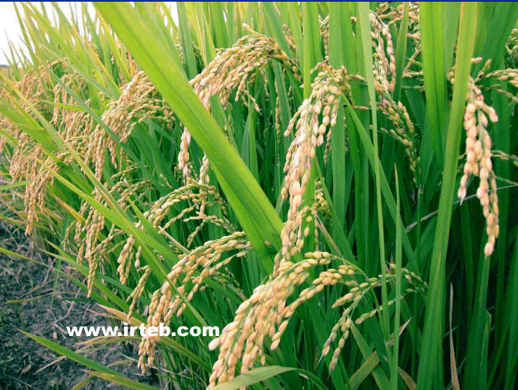
برنج
Oryza sativa

Slide 163
تاریخچه
برنج – ورنج – بینج – کرنج – چلتوک – شلتوک – وریزی و بج نامیده می شود.
منشا گیاه هند و چین گزارش شده و در قدیم یک گیاه مذهبی بوده است. در ایران در زمان اشکانیان آورده شده و در شمال کشت شده.
پلو کلمه ای گیلکی است و در زمان صفویه رواج داشته است.
چلتوک از کلمه هندی Chalto گرفته شده است یعنی دانه برنج به همراه پوسته آن

Slide 164
مصارف
تغذیه انسان
تهیه نشاسته و چسب از گونه Glutinosa
آرد
کاغذ اسکناس
استرآمیت
سیلیس
سبد – کلاه – سقف – الکل و ..........

Slide 165
گیاهشناسی
در برنج 2n = 24
برنج چند ساله و Ratoon Rice
ریشه ها ابتدا سفید و بی انشعاب ولی بعد حالت Flaccid دارد.
ساقه ماشوره ای با ارتفاع 60 تا 180 cm
گل اذین خوشه و خودگشن
6 پرچم و مادگی تک خانه ای دو شاخه دارد.
در هر گلچه یک گل بارور شده و بقیه از بین می رود.
وزن هزار دانه آن بین 20 تا 40 گرم است.

Slide 166
طبقه بندی برنج
اکولوژیکی
1- برنجهای Low land 2- برنجهایUp land
1- حدود 80 درصد برنجهای دنیا از این گونه است و باید غرقاب باشند.
2- حدود 20 درصد بقیه راتشکیل می دهند و در خاکهای مرطوب و در مناطق کوهسانی رشد می کنند.

Slide 167
طبقه بندی برنج
سیستماتیک
1- برنجهای هندی Oyrza sativa var. Indica
دیررس – حساس به ورس – پنجه زیاد – ساقه بارک و سبز تیره – حساس به کرم ساقه خوار – مخصوص مناطق گرم و حاره – دگرگشن – دانه باریک و کشیده – ریشک دار

Slide 168
طبقه بندی برنج
سیستماتیک
2- برنجهای ژاپنی Oyrza sativa var. Japonica
پر محصول – پنجه کم – کودپذیر – سبز روشن – نقطه مقابل برنجهای هندی هستند.
برنج معجزه جزء این گروه است.

Slide 169
طبقه بندی برنج
سیستماتیک
3- برنجهای جاوانیکا Oyrza sativa var. Javanica
حد واسط دو گروه قبلی هستند – دانه پهن و ضخیم و مقطع دانه گرد – برنج گرده

Slide 170
طبقه بندی برنج
تجاری برنجهای ایران
معیار خصوصیات دانه است نه زراعی
1- برنج گرده
ریشک دار – مقاوم به ورس و کرم – کیفیت پخت پایین – پر محصول – چسب و نشاسته و صادراتی ایران هستند.
رقم تای چونگ 65 از تایوان – نیمه زودرس – 9 تن
رقم 346 از ایتالیا 6 تا 7 تن در هکتار
رقم فوجی نوری از ژاپن – 6 تا 7 تن در هکتار
رقم رسمی – روی برنج خطوط طولی قرمز دارد

Slide 171
طبقه بندی برنج
تجاری برنجهای ایران
معیار خصوصیات دانه است نه زراعی
2- برنج صدری
مقطع شیشه ای – طول دانه زیاد – عملکرد از همه کمتر – مقاومت به ورس و کرم کم ولی کیفیت پخت زیاد که مربوط به طول و عرض و جرم حجمی دانه است.
رقم سالاری – ریشک دار – کرک روی گلوم
رقم صدری معمولی – ریشک سفید - پوششهای دانه سفید
رقم صدری درجه یک –
رقم دمسیاه – ریشک سیاه و جزء بهترین برنجهای این گروه است.

Slide 172
طبقه بندی برنج
تجاری برنجهای ایران
معیار خصوصیات دانه است نه زراعی
3- برنج چمپا
حد واسط دو گروه قبلی است
رقم چمپای سیاه – ریشک دار – رنگ شلتوک بنفش تا سیاه
رقم بینام – رنگ دانه سفید – مقطع شیشه ای – بهترین نوع چمپا
رقم چمپای سفید – معروف به آکوله – رنگ ردشک و شلتوک سفید

Slide 173
طبقه بندی برنج
طبقه بندی جدید
گروه اول
1- گروه Kontinental مشابه برنج هندی
2- گروه Insular معتدله
3- گروه Insular گرمسیری
4- گروه Intermediate

Slide 174
طبقه بندی برنج
طبقه بندی جدید
گروه دوم
1- گونه O.sativa که 4 نوع هستند.
- Indica
- Japonica
- Bervi – Indica
- Brushi
2- گونه O.glutinosa برنج لعاب دار – چسبندگی در پخت
3- گونه O.Montana برنج دیم – مخصوص مناطق مرتفع با بارش 750 تا 900
4- گونه O.Fluitance برنج باتلاقی مشابه Sativa

Slide 175
طبقه بندی برنج
طول دوره رشد
1- زودرس
120 تا 140 روز – رقم غریب
2- متوسط رس یا نیمه زودرس
140 تا 160 روز – سرد چمپا
3- دیررس
بیش از 160 روز – دمسیاه – موسی طارم

Slide 176
طبقه بندی برنج
سختی و نرمی دانه
1- سخت
مقطع شیشه ای – مقاوم به ورس – بهترین برنج در تجارت
2- نیمه سخت
نشاسته زیاد – مقطع کدروگرفته – شناسایی با ید
3- نرم

Slide 177
طبقه بندی برنج
طبقه بندی FAO
در این طبقه بندی 4 زیر گروه وجود دارد.
1- نسبت طول دانه به قطر
1-1- برنجهای باریک یا نازک
1-2- برنجهای متوسط
1-3- برنجهای پهن یا چاق
1-4- برنجهای گرد یا کوتاه

Slide 178
طبقه بندی برنج
طبقه بندی FAO
2- طول دانه بدون در نظر گرفتن قطر
2-1- برنجهای خیلی طویل (بیش از 7 mm)
2-2- برنجهای طویل
2-3- برنجهای متوسط
2-4- برنجهای کوتاه

Slide 179
طبقه بندی برنج
طبقه بندی FAO
3- وزن هزار دانه
3-1- برنجهای سنگین (28 گرم)
3-2- برنجهای درشت و متوسط
3-3- برنجهای کوچک و سبک

Slide 180
طبقه بندی برنج
طبقه بندی FAO
4- طول دانه (در ایران انجام شده و تلفیقی از 3 گروه قبلی)
4-1- برنجهای خیلی طویل (6 تا 9 میلی متر)
4-2- برنجهای طویل(6 تا 7 میلی متر)
4-3- برنجهای کوتاه(کمتر از 5/5 میلی متر)

Slide 181
طبقه بندی برنج
بر اساس مصرف
1- برنج علوفه ای : حجم شاخ و برگ زیاد است
Hygroriza
Zyzania

Slide 182
طبقه بندی برنج
بر اساس مصرف
1- برنج دانه ای : حجم شاخ و برگ زیاد نیست O.Sativa
زیر گونه های زیادی دارد.
Indica
Japonica
Bulu

Slide 183
طبقه بندی برنج
بر اساس مصرف
1- برنج وحشی یا علف هرز :O.Fatua
O.Phaarus
O.Aguatica

Slide 184
کشت و کار برنج
دو روش برای این کار وجود دارد
مستقیم یا دست افشان
غیر مستقیم یا نشاء کاری

Slide 185
کشت مستقیم
پس از شله کاری و گاهی دو بار شله کاری اقدام به بذر پاشی میشود.
در موارد خاصی انجام می شود
1- بذر پاشی با هواپیما
2- برای کار ( انتقال) نیروی کار کم باشد

Slide 186
معایب کشت مستقیم
1- امکان ورس زیاد است.
2- در بعضی ارقام جواب نمی دهد.(صدری)
3- عدم یکنواختی در رسیدگی ( ریزش)
4- عدم تهویه در بین بوته ها (گندم)
اکثر کشتها به صورت غیر مستقیم است.

Slide 187
کشت غیرمستقیم
1- در اصفهان اواخر فروردین تهیه خزانه شروع می شود.
2- مساحت خزانه یک به شش تا یک به پنجاه است.
3- در اصفهان نسبت یک به ده است.
4- بذر پاشی بعد از تهیه خزانه انجام می شود.
5- از آبیاری خودداری شده و صبح خالی و عصر پر شود.
6- سرمای فروردین خزانه بی آب را می زند و سفید می شود.

Slide 188
خشکان دادن
این کار چند اثر مفید دارد
1- ریشه چه ها در خاک فرو می رود.
2- جلبک ها از هم باز می شود.
3- باعث خروج تخم قورباغه از خاک شده و از بین می روند.

Slide 189
خزانه
علفهای هرز
ترفلان – 20 تا 25 روز قبل از خزانه در شخم می پاشند.
اوردرام یا مولی نیت در شله دوم قطره قطره پاشیده می شود.
در صورت زیادی علف هرز در سن 20 روزگی از سم پروپانیل (علف کش شبنمی) 250 سی سی در 20 لیتر آب
( انتخابی برنج و ضد گارس)
در صورتی که علف هرز همراه دسته از خزانه بیاید مبارزه مشکل می شود.

Slide 190
خزانه
آفات
برگها باز نمی شود – لوله ای می ماند – خزانه زرد و تنک می شود – کندی رشد – با باز کردن جوانه مرکزی و مشاهده شته اقدام به مبارزه
سموم – اکاتین – متاسیستوکس – استاکوئیک – آزینفوس متیل
به نسبت 1 تا 5/1 در 1000

Slide 191
خزانه
آفات
ظاهر بعضی بوته ها پژمرده و سبز خشک شده و مشاهده لارو در محیط ریشه ار نشانه های مگس خزانه که از آفات مهم خزانه است می باشد.
سموم – لیندین – سوین – دیازینون
به نسبت 5/1 کیلو گرم در هزار متر مربع

Slide 192
خزانه
انتقال
زمان انتقال باید خیلی کوتاه باشد
بعد از انتقال باید آبیاری شود.
کشت 8 تا 12 بوته در یک محل با الگوی 25 در 25 سانتی متر
اگر تعداد بوته ها در هر مکان بیشتر و فاصله بین هم بیشتر باشد کشت موفق تر است.
زمین خزانه بعد از انتقال کاشته می شود.

Slide 193
خزانه
انتقال
3 تا 8 روز بعد از انتقال استفاده از علف کشهای انتخابی الزامی است
ساترن – Machetee – Rilof-H – Ronstar 12L
برای هر 1000 متر نیم لیتر در نظر می گیرند – دو سوم بوته ها باید زیر آب باشد – بعد از استفاده از سم نباید آب مزرعه خالی شود _ مزرعه باید از آب خالی شود – آب گرم تنفس را زیاد می کند و اکسیژن کمی دارد و باعث دیررسی می شود – آب سرد باعث پوکی دانه ها می شود – بنابراین آب باید کمی گرم باشد – آب کانال بهتر از چاه است.

Slide 194
عملیات بذر
1- ضد عفونی بذر
برای مبارزه با بیماری هایی که عامل آنها روی چلتوک است باید از قارچ کش استفاده شود مثل محلول 1 تا 2 در هزار سرزان – حدود 12 ساعت در آب سپس 12 ساعت در محلول سم و سپس در اب معمولی و بعد برای جوانه زدن در گونی نخی
2 – جداسازی
برای جداسازی پوک ها از بذور سالم 5/4 کیلوگرم نمک را در 20 لیتر آب حل کرده و از آن استفاده می کنیم.

Slide 195
نیازهای رشدی
1- حرارت 2- رطوبت 3- خاک 4- نور
خاک برنج باید 70 درصد رس داشته باشد – اسیدیته اسیدی تا 5/5 – به شوری مقاوم نیست – نسبت به تغییرات حرارتی خیلی حساس است – بهترین حرارت رشد برنج 30 تا 35 است – بیشترین دما را در گل دهی می خواهد حدود 22 درجه و در پنجه زنی و رسیدن دمای یکسان نیاز دارد 18 درجه- در اواسط دوره رشد به حرارت حساس است

Slide 196
آفات
کرم ساقه خوار Chilo suppresalis
حشره بالغ فاصله دو بال 2 میلی متر دارد – روی بالهای جلویی 5 نقطه دارد – حشره ماده بزرگتر از نر و کم تحرک تر است – سیکل زندگی آنها 2 تا 3 بار در سال تکرار می شود – بنابراین 2 تا 3 دفعه ضرر میزند –
مرحله اول – زودهنگام که در خوشه دهی است و باعث سفید شدن بوته ها میشود.
مرحله دوم – متوسط که در مرحله خوشه دهی است و باعث پوکی خوشه می شود.
مرحله سوم – دیر هنگام – در مرحله پرشدن دانه ها است – خرد شدن دانه ها

Slide 197
آفات
مبارزه شیمیایی لازم است مثل لیندین یا سوین
1- 15 تا 20 روز بعد از انتقال نشاء از لیندین 10 درصد 15 ک در هکتار
2- 55 تا 60 روز بعد از انتقال نشاء از لیندین 5 درصد 40 ک در هکتار
به همراه سوزاندن بقایا – کشت زودتر از موعد – برداشت از ته و کنترل جابجایی بقایای برنج

Slide 198
آفات
تریپس برنج
تغذیه از شیره گیاه – پیچیدگی برگها – لکه های سفبد روی برگ – حشره به طول یک میلی متر و سیاه – از سموم سیستمیک استفاده شود
آزینفوس متیل

Slide 199
بیماری مهم
بلاست برنج
قارچ – زندگی روی شلتوک – لکه های بیضی سبز رنگ – 30 درصد خسارت می زند – هوای سرد و کود ازته زیاد باعث تشدید می شود – در شمال کشور به نام پرسوز یا گل خشک معروف است – استفاده از سموم هینوزان و BIM تری سیکلازول به صورت ضد عفونی برگ
لکه قهوه ای و بیماری جیبرلا

Slide 200
صفات مطلوب برای اصلاح
برای اصلاح نیاز به عقیم کردن است
1- مکانیکی 2- آبگرم
 افزایش عملکرد از طریق اجزاء (هزار دانه – دانه در خوشه – خوشه در بوته)
 انتخاب ارقام متناسب فصل رشد برای هر منطقه
برای مناطق سرد زودرس 130 تا 145 روزه
برای مناطق معتدل متوسط رس 150 تا 160 روزه
برای مناطق گرم دیررس 170 تا 180 روزه
 مقاومت به ریزش دانه و ورس

Slide 201
شاخصهای کیفیت دانه
1- کیفیت دانه
2- میزان آمیلوز
3- قوام ژل
4- دوام ژلاتینی شدن
5- مدت خیساندن برنج در آب
6- قد کشیدن
7- عطر و طعم

Slide 202
برداشت
رطوبت دانه برای انبار داری 11 تا 12 درصد (زیاد و کم)
چلتوک همراه پوششها Paddy یا Rough Rice
بعد از پوست گیری Brown Rice نامیده شده و یک پوشش قهوه ای دارد که می توان آن را برداشت که در این صورت White berry گفته می شود.
فرآوری بعدی هم مهم است

Slide 203
ظاهر و مقطع
دو فرم
 آردی Mealy یا Floury
در هنگام رسیدگی یکنواخت آب از دست نداده که در بین سلولها فضای نا یکنواختی نیز به وجود می آید و دانه نور را غیر یکنواخت منعکس می کند و آردی به نظر می اید.
شیشه ای Horny
از دست دادن آب یکنواخت بوده و باعث انعکاس یکنواخت نور می شود.
( نوع پروتئین – مقدار پروتئین و نحوه آب از دست دادن )

Slide 204
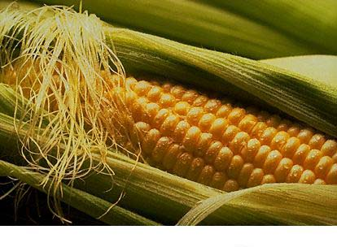
ذرت
Zea mayz

Slide 205
ذرت سیلویی
دو فاز
چیدن و انتقال به سیلو
تنفس حدود 1/3 درصد کربوهیدرات را کم میکند
ورود به سیلو تا پوشش

Slide 206
نکات مهم در تهیه سیلو
فاصله کوتاه بین بریدن ذرت تا انتقال به سیلو
 مرحله برداشت شیری تا خمیری ( درصد مواد خشک 30 تا 33)
 درجه حرارت بین 27 تا 38 درجه
 ترش مزه
 بوی الکل
 سبز زیتونی

Slide 207
روشهای سیلو کردن
الف – خندقی
در داخل زمین خندق حفر شده به عرض 5/3 متر و عمق 3 متر
ب – وانی
مانند قبلی و روی زمین ایجاد می شود – آب زیر زمینی بالاست
ج – برجی
با چوب و تور سیمی درست میشود. دیوارها با نایلن ضخیم درست میشود – بلندی 5 و قطر 3 متر

Slide 208
ذرت Corn
- به سلطان غلات معروف است
- جنین ان روغن دارد.
- شربت شیرین تر از چغندر قند دارد ولی کریستاله نمی شود.
- gasohal
- از لایسین فقیر است ولی A.E.C فراوان دارد.
- Storer بقایای سورگوم و ذرت بعد از برداشت.
- گندم ترکی

Slide 209
ذرت Corn
- 2n = 20
- Brace root
- 1 تا 2 هفته قبل از تشکیل کاکل رشد افقی ریشه متوقف میشود.
- ذرت بدون پنجه است ولی بعضی ارقام پنجه می زند و بلال می دهد
- تک پایه است و گل نر و ماده جدا از هم قرار دارد.
- گل نر Tassel نام دارد.خوشه مرکب است و 3 پرچم دارد
- گل ماده به صورت ردیفهای منظم روی یک محور قطور قرار دارد
- گل ماده جفت است و بالایی بارور می شود.

Slide 210
ذرت Corn
- Silk
- دگرگشنی
- Spathe
- عمر دانه گرده 18 تا 24 ساعت است.

Slide 211
طبقه بندی ذرت
⬅ زراعی
1- ذرتهای دانه ای – زودرس تر از بقیه – دام و روغن
2- ذرتهای سیلویی – دیررس هستند – قند زیاد
3- ذرتهای علوفه ای – پرشاخ و برگ و باریک و بلند
تاریخ کاشت در مورد این ذرتها مهم است

Slide 212
طبقه بندی ذرت
⬅ انواع بذر هیبرید
1- Single Cross –
دو لاین خالص با همدیگر تشکیل هیبرید ساده می دهند.
- از نظر ظاهری حاصل تلاقی یکنواخت است
- عملکرد زیادی دارند
- این نوع تولید بیشتر برای ذرتهای شیرین کاربرد دارد.

Slide 213
طبقه بندی ذرت
⬅ انواع بذر هیبرید
2- Double Cross –
حاصل تلاقی دو هیبرید ساده است
هیبریدهای ساده یکنواخت تر هستند نسبت به DC
برای تولید یک DC چند مزرعه نیاز است؟
1 – 3 2- 4 3- 6 4- 7

Slide 214
طبقه بندی ذرت
⬅ انواع بذر هیبرید
3- Three – way Cross
حاصل تلاقی هیبرید ساده (مادری) با یک لاین خالص(پدری)
از نظر یکنواختی مابین دو گروه قبلی است.

Slide 215
طبقه بندی ذرت
⬅ انواع بذر هیبرید
4- Modified Single Cross سینگل کراس تغییر شکل یافته
دو لاین خواهری با هم ترکیب شده و حاصل آن به عنوان پایه مادری با لاین دیگری بعنوان پایه پدری تلاقی میکند.

Slide 216
طبقه بندی ذرت
⬅ انواع بذر هیبرید
5- Modified Three Way Cross
هیبرید سه جانبه تغییر شکل یافته
دو لاین خواهری با هم ترکیب شده و حاصل آن به عنوان پایه پدری با یک سینگل کراس تلاقی می کند.

Slide 217
طبقه بندی ذرت
⬅ انواع بذر هیبرید
6- هیبرید لینه های خواهری

Slide 218
طبقه بندی ذرت
⬅ طول دوره رشد
1- خیلی زودرس و زودرس
( 85 تا 100 و تا 110روز)
2- متوسط رس
( 110 تا 125)
3- دیررس
( 125 تا 140)

Slide 219
طبقه بندی ذرت
SC 301 یا طلوع زودرس است – 5 تا 7 تن دانه در هکتار با تراکم 75000 بوته در هکتار
KSC108 خیلی زودرس است.
KSC108x 4 تا 6 تن دانه با تراکم 65000 – خیلی زودرس
از زودرس ها
- DC448 و DC370 3 تا 5 تن دانه و تیپ علوفه ای هم دارد.

Slide 220
طبقه بندی ذرت
از متوسط رس ها
KSC 404 یا رقم مشهد – ذرت شیرین – 5 تا 7 تن دانه – 65000
LSC 604 یا زرین – 7 تا 9 تن دانه – 70000
KSC 647 یا سیمین – 7 تا 9 تن دانه – 65000
SC 468 و DC 584

Slide 221
طبقه بندی ذرت
از دیر رس ها
KSC 704 دومنظوره – 65000 – 8 تا 10 تن دانه – 60 تا 70 تن علوفه
KO 8 یک SC 704 دانه ای است.
KSC 711 یا رقم بهار – 8 تا 9 تن – 65000 – سخت
DC 775 دیررس دانه ای است.

Slide 222
طبقه بندی ذرت
⬅ شکل ظاهری – موارد مصرف
1- ذرت دندان اسبی Denth corn
Zea mays var indentata
پر شاخ و برگ – رنگ دانه سفید – نشاسته سخت و نرم دارد – امیلوز وسط دانه و آمیلوپکتین اطراف دانه را گرفته – بیشتر ذرتهای ایران دندان اسبی است – دیررس

Slide 223
طبقه بندی ذرت
⬅ شکل ظاهری – موارد مصرف
2- ذرت بلوری یا سخت یا چماقی Flint corn
Zea mays var indurata
دانه کروی - در مرغ داری استفاده می شود

Slide 224
طبقه بندی ذرت
⬅ شکل ظاهری – موارد مصرف
3- ذرت آردی یا نشاسته ای Flour corn
Zea mays var amylacea
بیشتر دانه آمیلوز است – در نشاسته سازی و الکل سازی دخالت دارد

Slide 225
طبقه بندی ذرت
⬅ شکل ظاهری – موارد مصرف
4- ذرت پاپ کورن POP corn
Zea mays var everata
قدیمی ترین ذرت – بیشتر از همه پنجه می زند – 25 تا 35 درصد اضافه حجم دارد

Slide 226
طبقه بندی ذرت
⬅ شکل ظاهری – موارد مصرف
4- ذرت شیرین Sweet corn
Zea mays var Sacharata
قند آن امیلودکسترین است به دلیل ژن SU – 2 تا 3 پنجه – آب پز و کنسرو

Slide 227
طبقه بندی ذرت
⬅ شکل ظاهری – موارد مصرف
5- ذرت مومی Waxy corn
Zea mays var ceratina
حالت چسبنده – همه آن آمیلوپکتین است – تهیه چسب

Slide 228
طبقه بندی ذرت
⬅ شکل ظاهری – موارد مصرف
6- ذرت نشاسته قندی
Zea mays var Amilasacharata
ژن مغلوب AU دارد – آمیلوز زیادی دارد – لاستیک سازی

Slide 229
طبقه بندی ذرت
⬅ شکل ظاهری – موارد مصرف
7- ذرت غلاف دار Pod Corn
Zea mays var Tunicata
هم روی بلال و هم دانه غلاف دارد – برای کارهای اصلاحی – رومانی – روسیه و مجارستان

Slide 230
احتیاجات دمایی
حداقل دمای جوانه زنی بین 8 تا 10 درجه سانتی گراد است.
در 6 درجه کاملا متوقف است.
بهترین دمای رشد 25 تا 30 درجه است.
در دمای 35 بیشتر دانه گرده خشک می شود و اگر در مرحله دانه باشد دانه ها جمع شده براق شده و وزن خشک آن کم می شود.
در اصفهان کاشت ارقام دانه ای از اواسط فروردین شروع و گل دهی اخر مرداد است.ارقام علوفه ای را بعد از دانه ای و سیلویی را بعد از دانه ای کشت می کنند.

Slide 231
احتیاجات آبی
پر مصرف از نظر آب است – با بارش سالانه 700 میلی متر و بیشتر امکان دیم کاری وجود دارد.بیشترین نیاز آبی در گل دهی است.
- جوانه زنی
- ساقه رفتن
- ظهور گل نر
- ظهور گل ماده
- شیری شدن دانه

Slide 232
احتیاجات نوری
گیاه C4 است - نور دوست – تراکم زیاد برای آن مضر است (تعداد بلال کم و ورس) – روز کوتاه است

Slide 233
احتیاجات خاکی
اسیدیته 5/5 تا 7 – بافت متوسط با کمی آهک – حساس به شوری

Slide 234
کاشت
بذر باید بیشتر از 85 درصد جوانه زنی و 98 درصد خلوص فیزیکی داشته باشد- مقاومت به سرما برای سیلویی و مقاومت به گرما برای دانه ای ها – مقاومت به بیماری که توسط قارچ کش کاربوکسین ضد عفونی شده و متیوکارپ نیز برای مبارزه با کلاغ است- رقم بدون پنجه (ژنتیک و محیط)(ازت – رطوبت و عمق کاشت) – ارقام Prolific -دو بلال مثل یک بلال عملکرد دارد

Slide 235
تراکم و میزان بذر
لال عملکرد دارد

